Slide 1
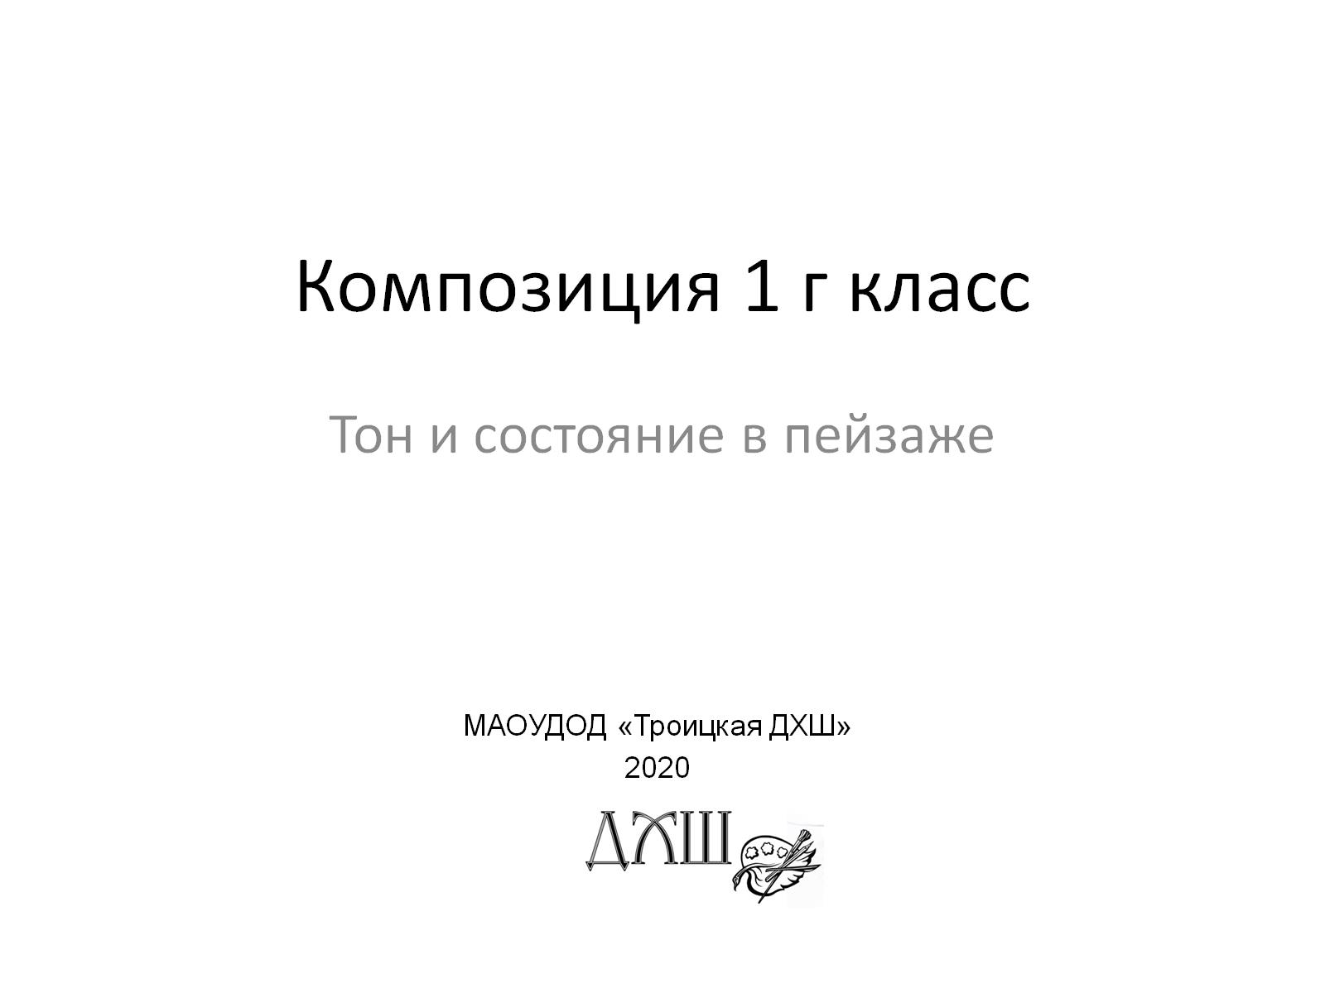
Композиция 1 г класс

Slide 2
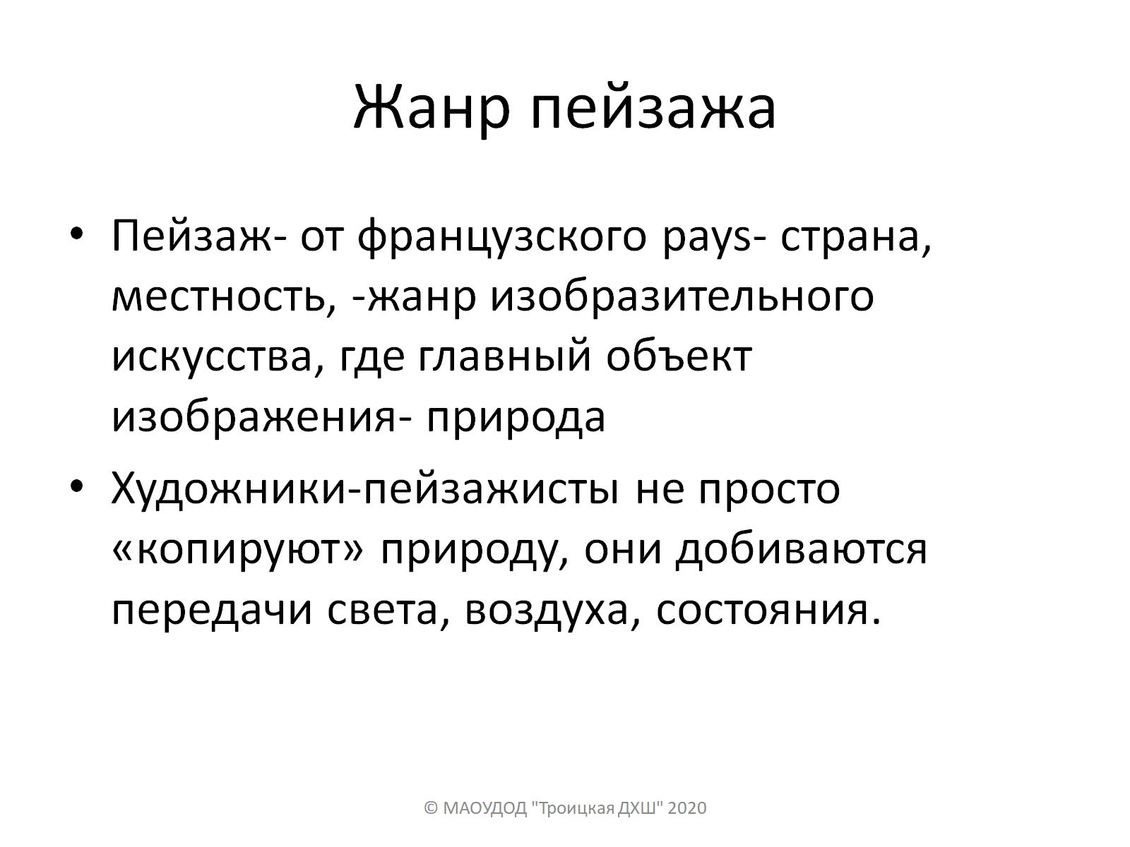
Жанр пейзажа

Slide 3
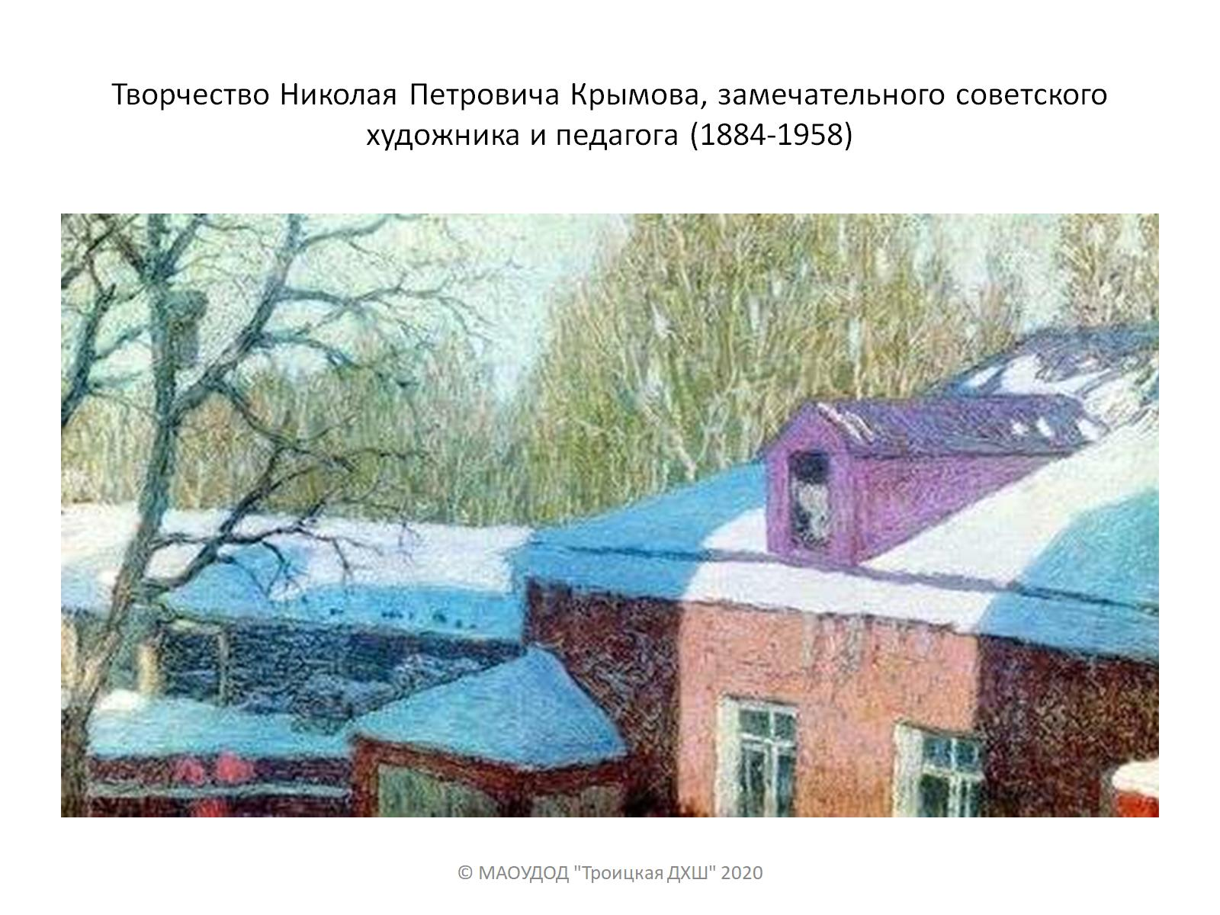
Творчество Николая Петровича Крымова, замечательного советского художника и педагога (1884-1958)

Slide 4
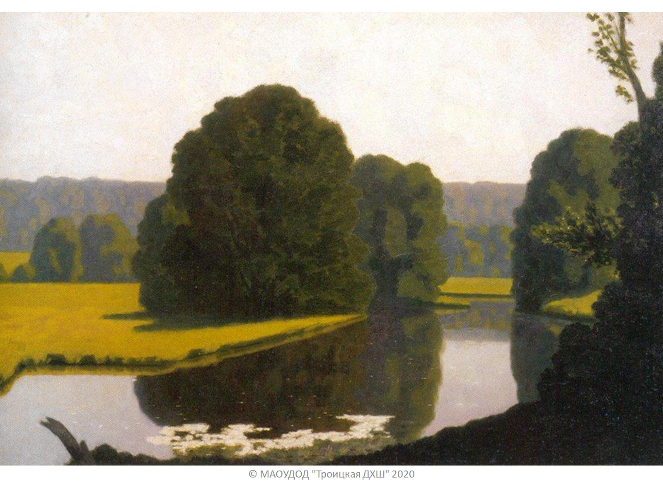

Slide 5
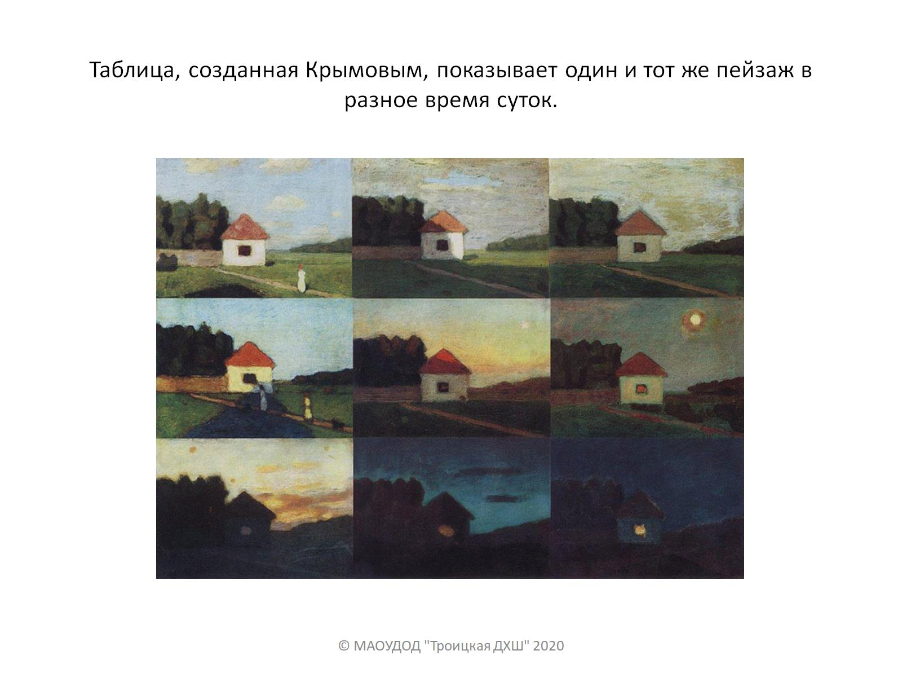
Таблица, созданная Крымовым, показывает один и тот же пейзаж в разное время суток.

Slide 6
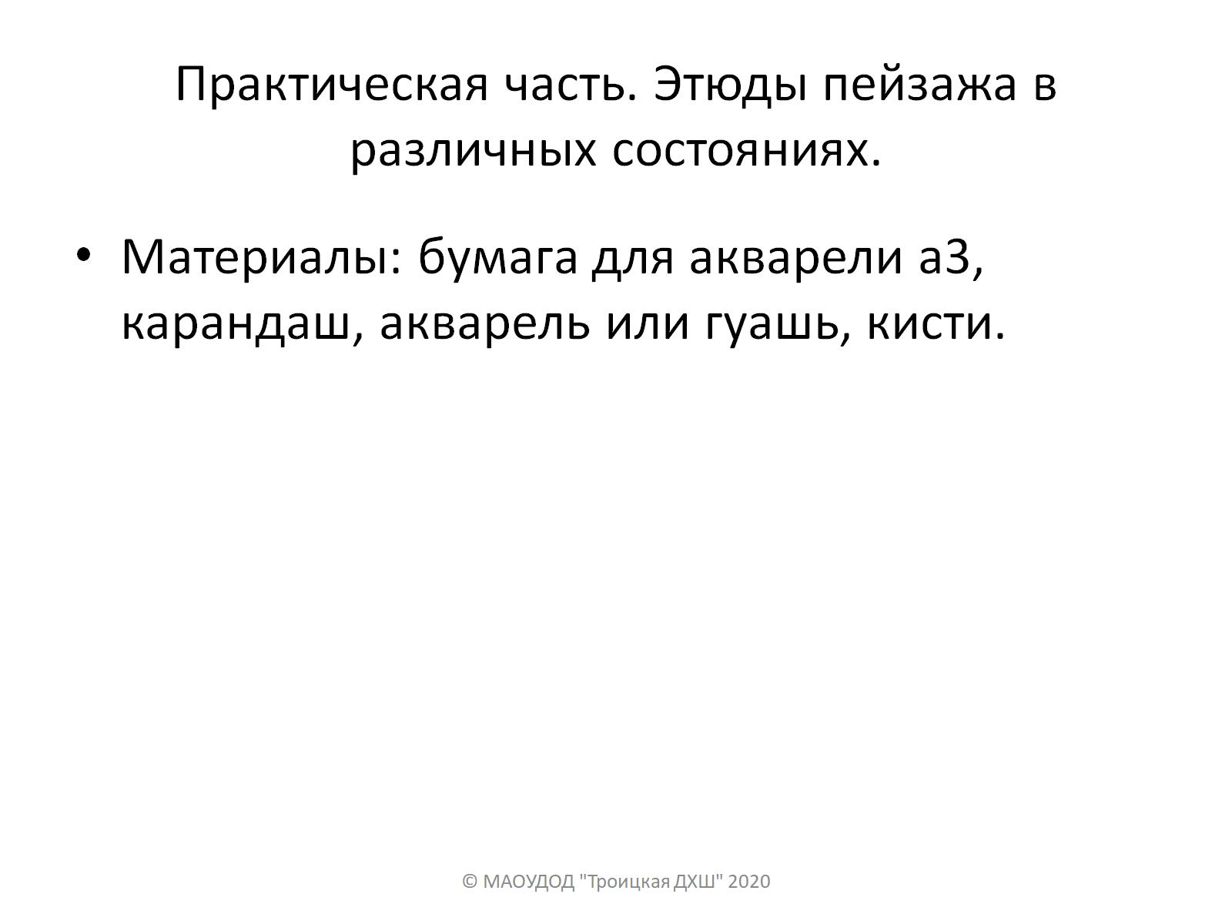
Практическая часть. Этюды пейзажа в различных состояниях.

Slide 7
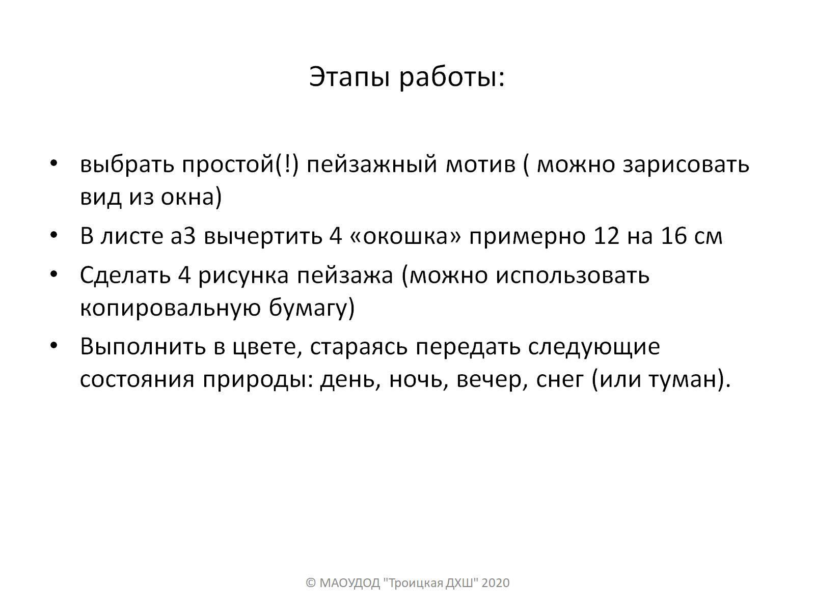
Этапы работы:

Slide 8
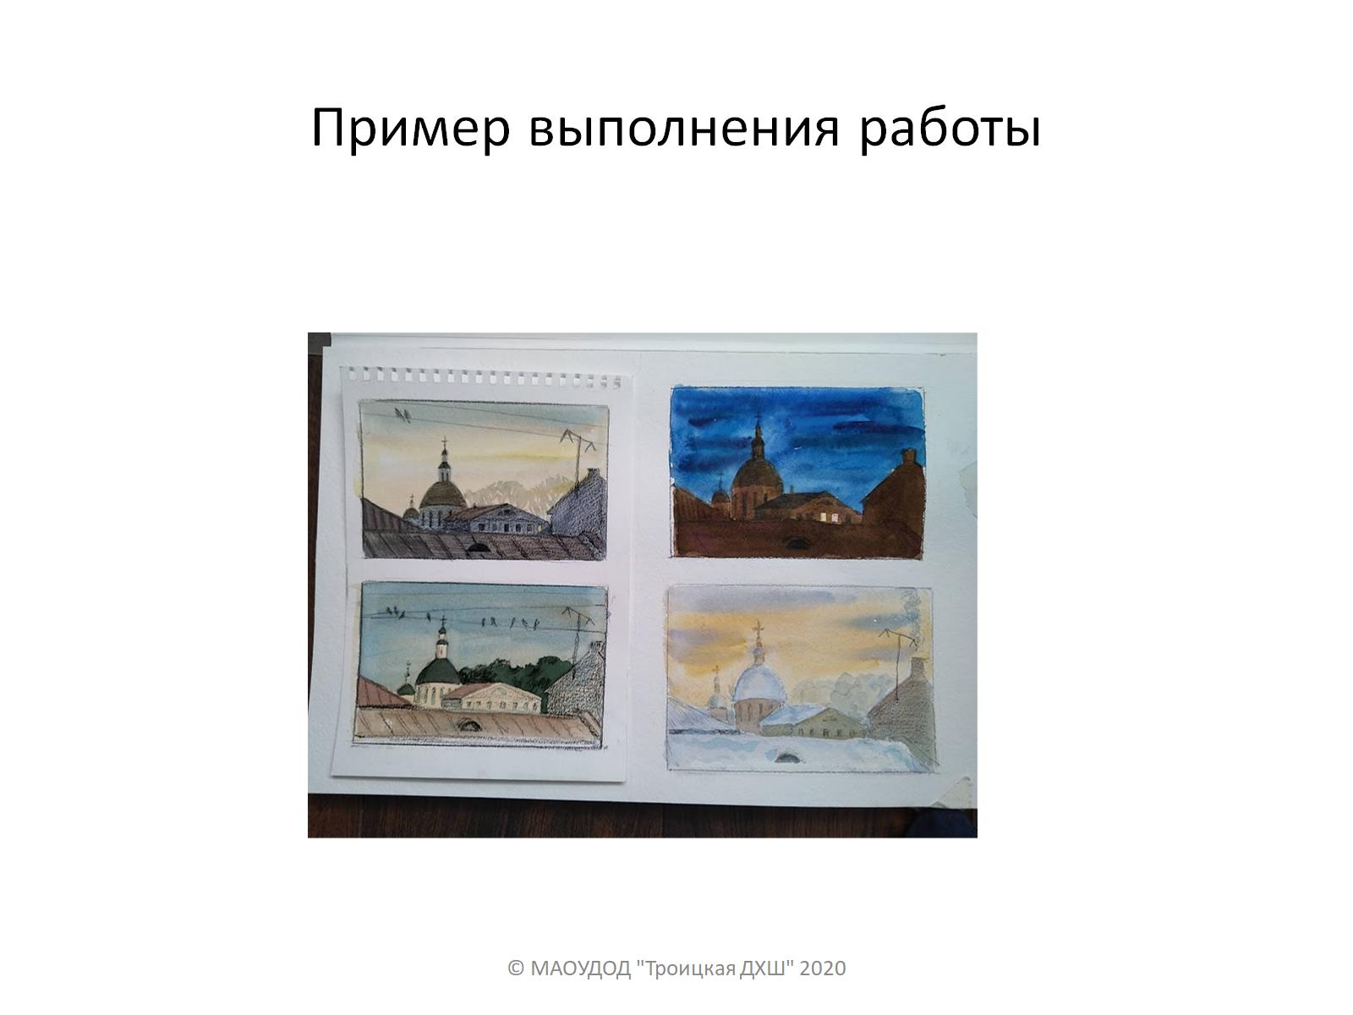
Пример выполнения работы

Slide 9
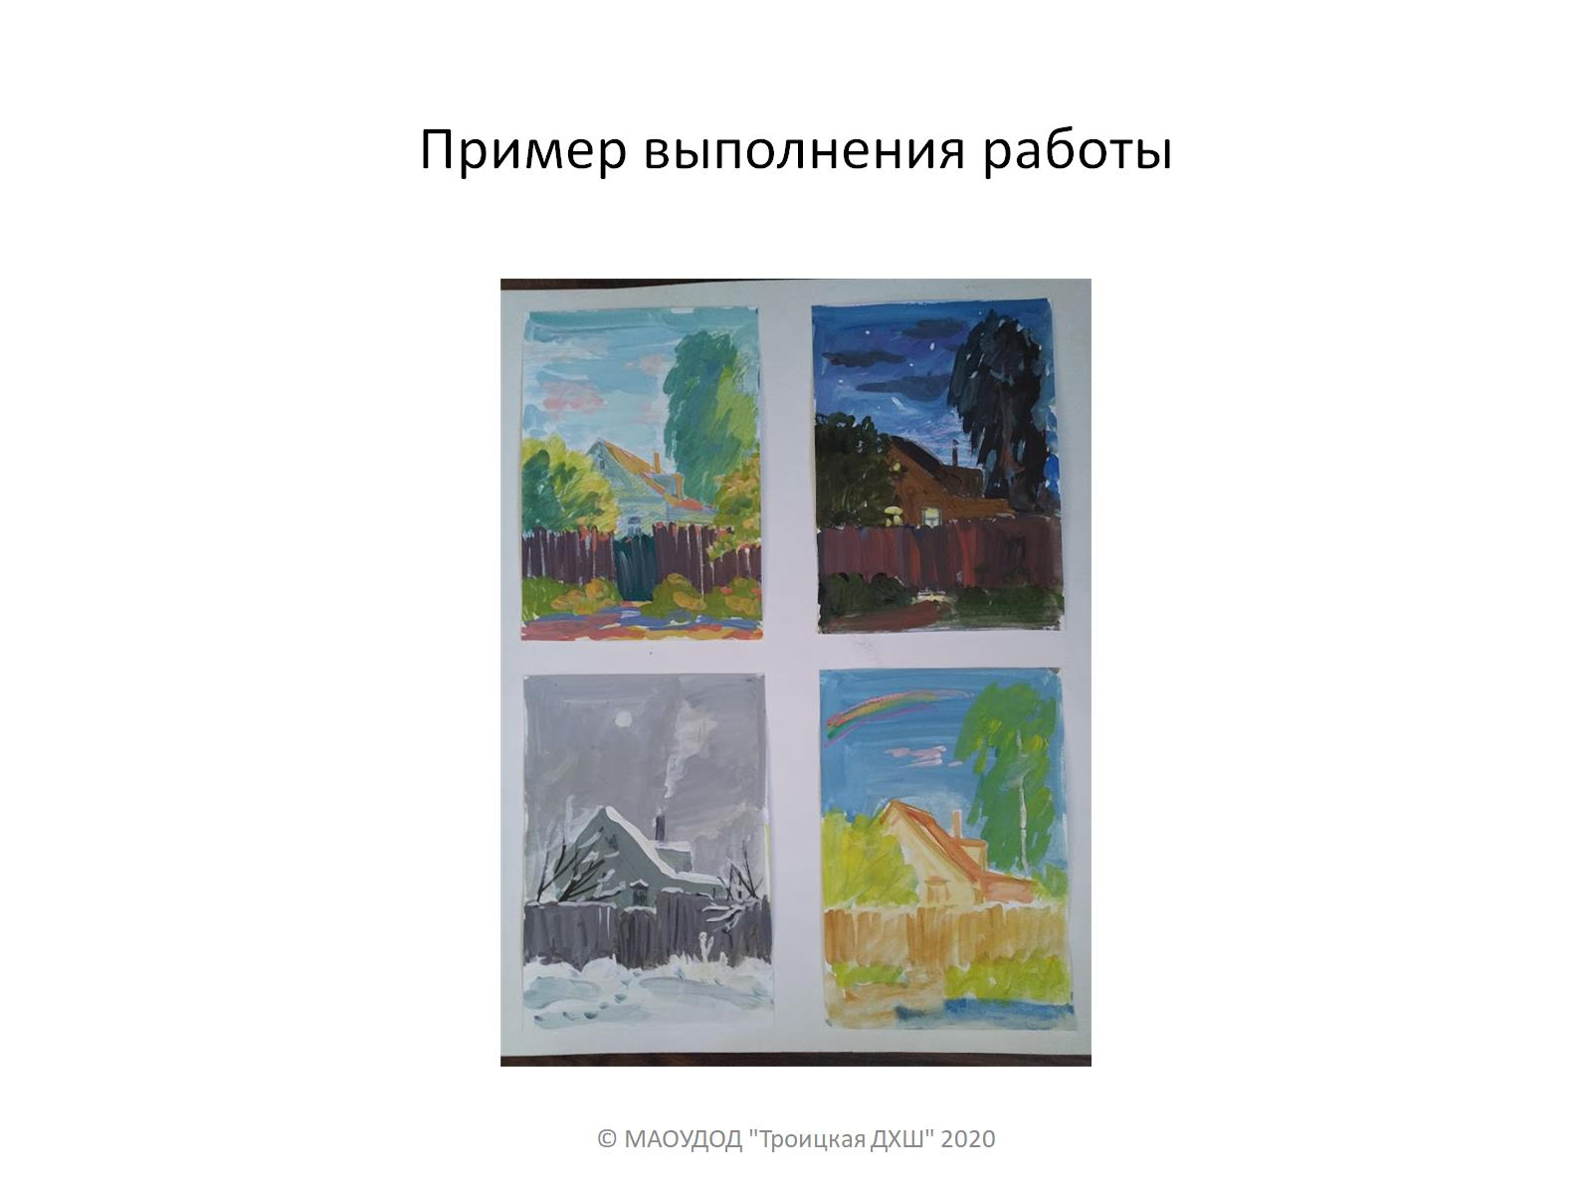
Пример выполнения работы

Slide 10
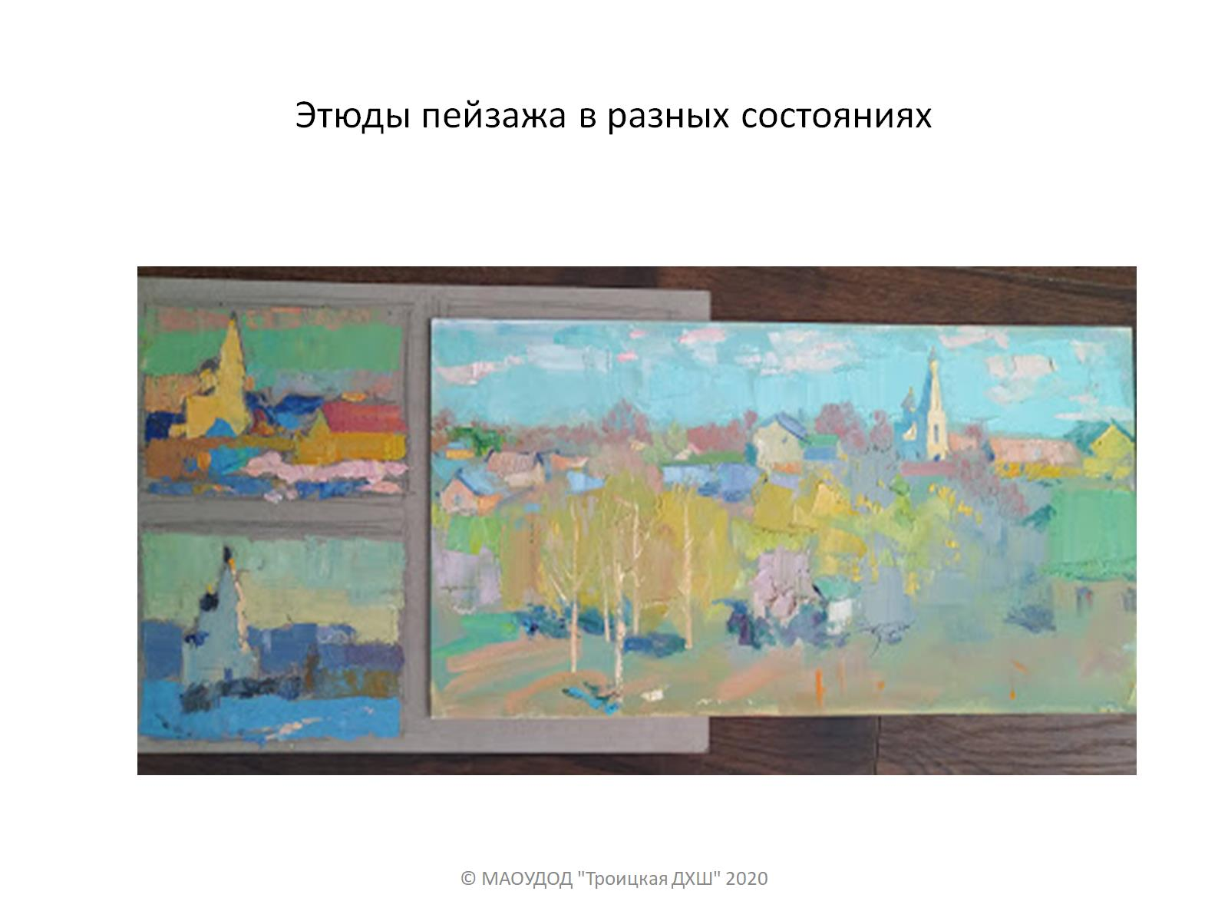
Этюды пейзажа в разных состояниях

